Slide 1

TRƯỜNG TIỂU HỌC VĨNH QUỲNH
NHIỆT LIỆT CHÀO MỪNG QUÝ THẦY CÔ
ĐẾN DỰ GIỜ TIẾT HỌC LỚP 5A5
Phân môn: Luyện từ và câu
Giáo viên: Nguyễn Thanh Hảo

Slide 3

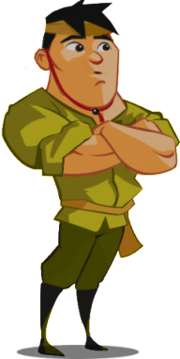
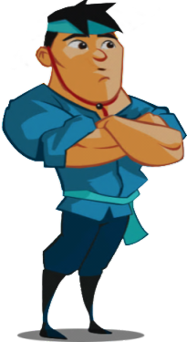
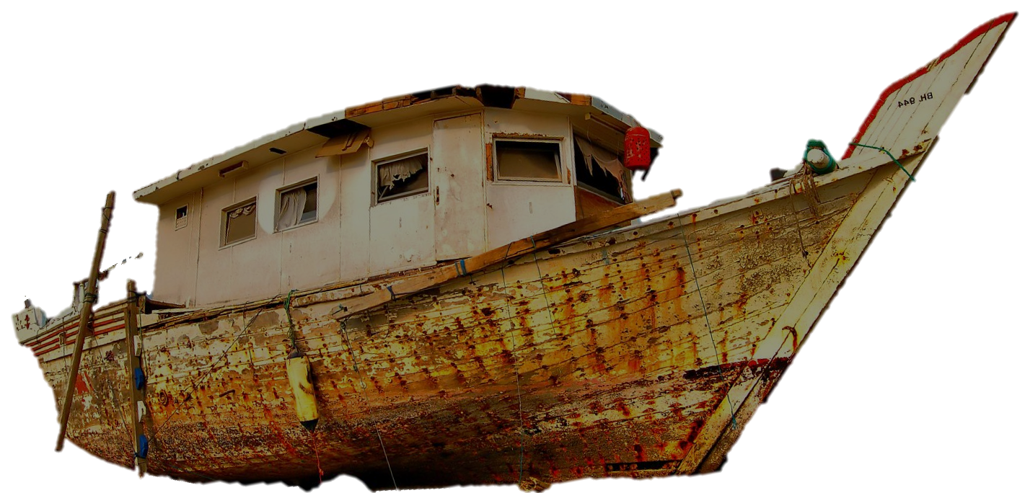
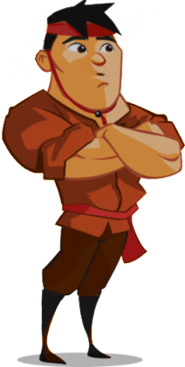
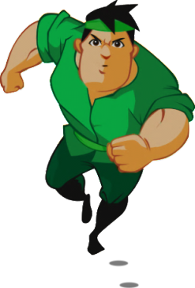
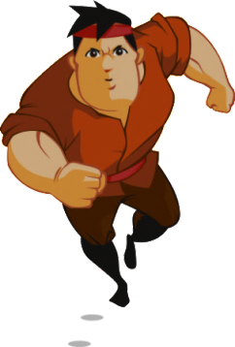

Slide 4

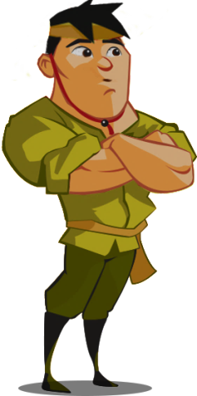
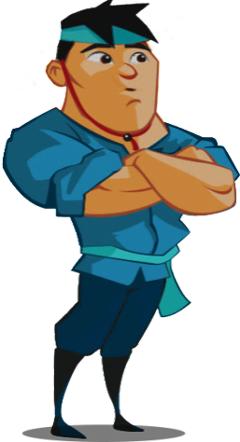







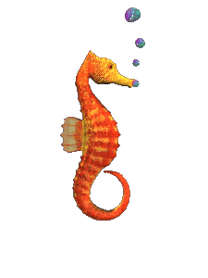



CHÚC MỪNG
CHÚC MỪNG
CHÚC MỪNG
CHÚC MỪNG
CHÚC MỪNG
CHÚC MỪNG
CHÚC MỪNG

Slide 6
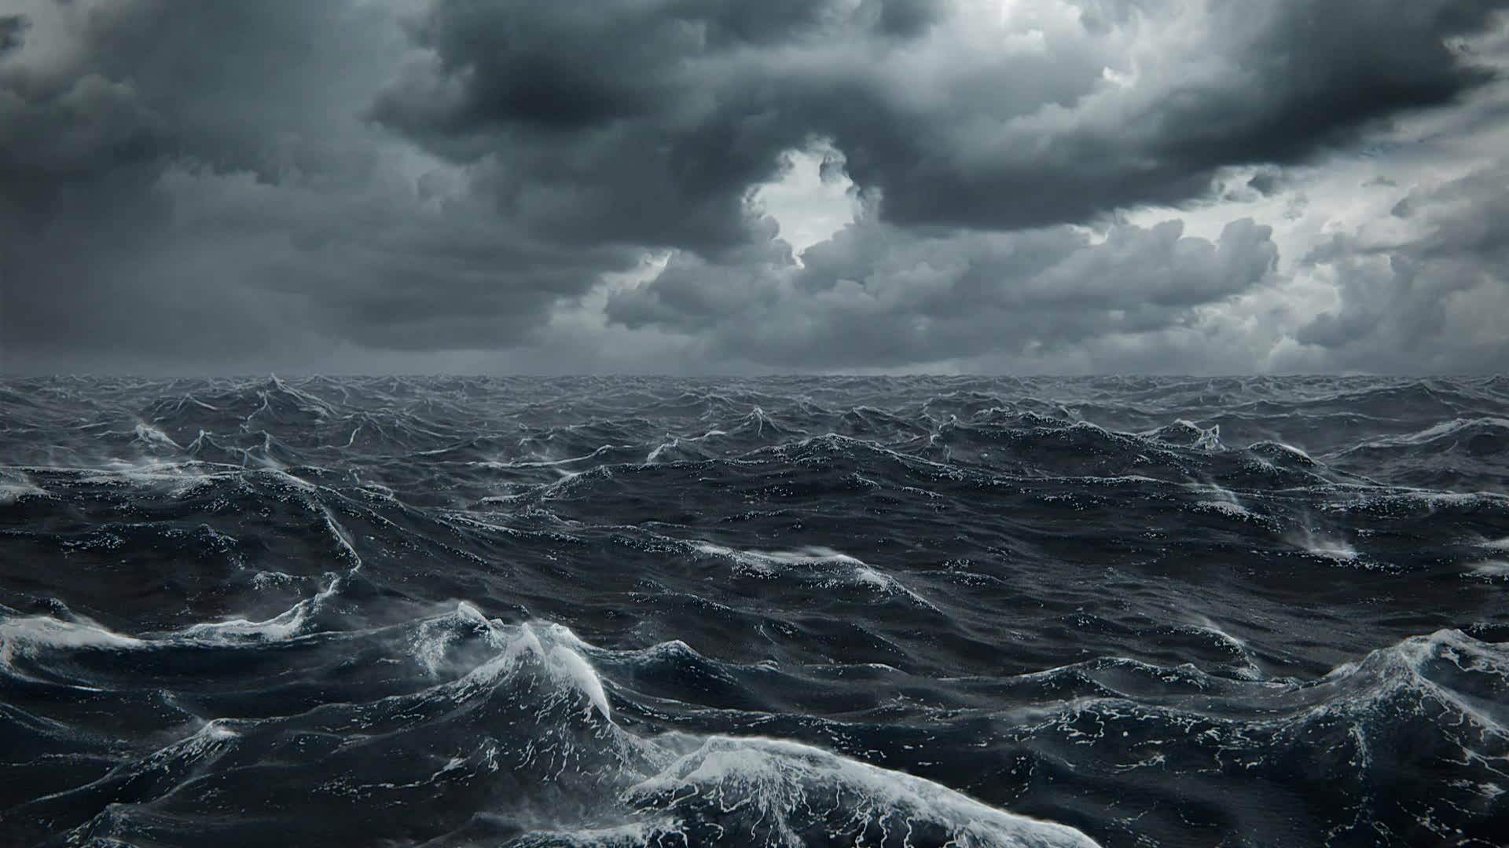

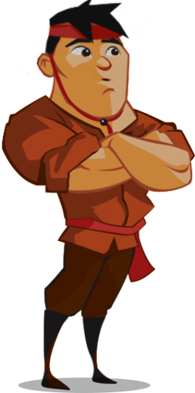
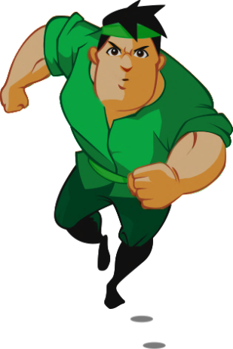
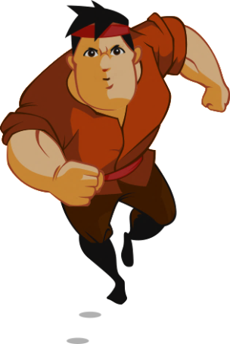
GIẢI CỨU NGƯ DÂN

Slide 7

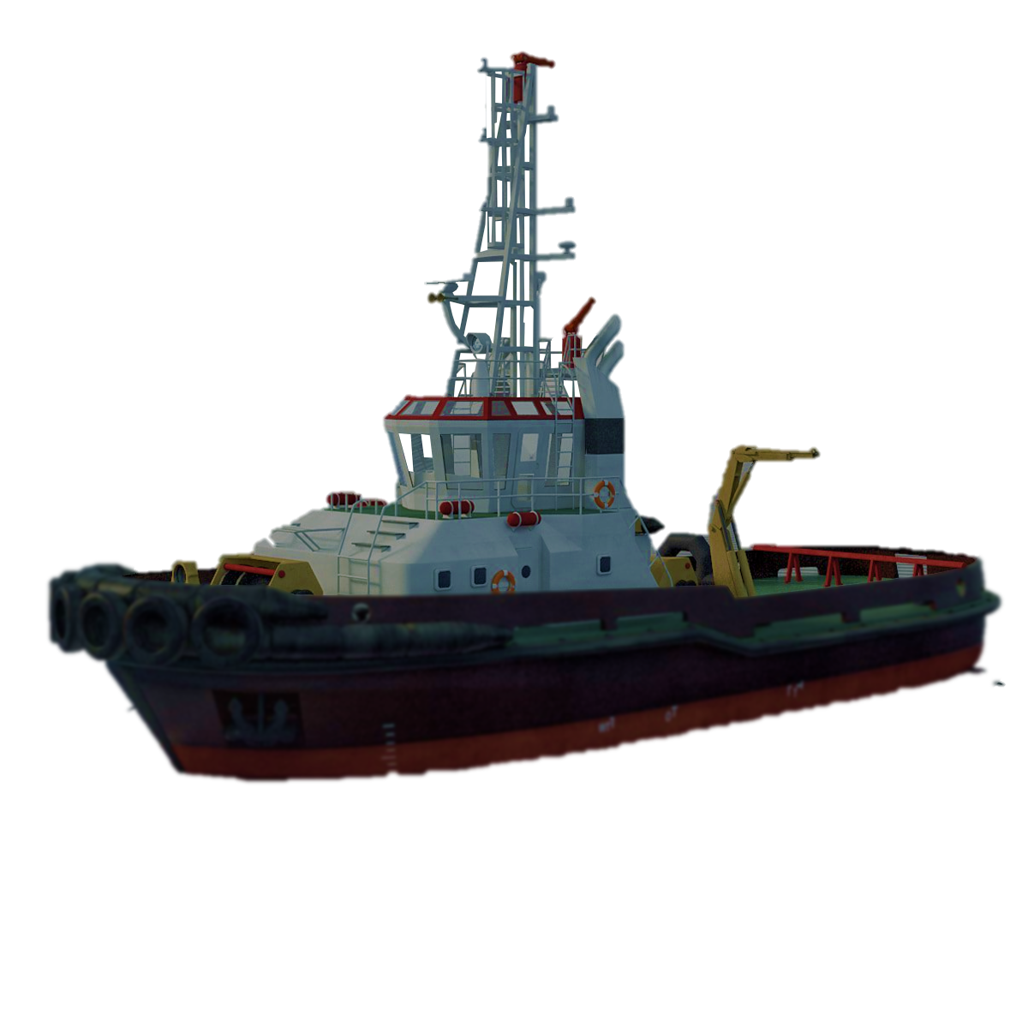






Slide 8


Bài 1: Tìm những từ trái nghĩa nhau trong các thành ngữ, tục ngữ sau:
a) Ăn ít ngon nhiều.
b) Ba chìm bảy nổi.
c) Nắng chóng trưa, mưa chóng tối.
d) Yêu trẻ, trẻ đến nhà; kính già, già để tuổi cho.

Slide 9



Bài 2: Điền vào mỗi ô trống một từ trái nghĩa với từ in đậm :
a) Trần Quốc Toản tuổi nhỏ mà chí lớn .
b) Trẻ già cùng đi đánh giặc .
c) Dưới trên đoàn kết một lòng.
d) Xa-da-cô đã chết nhưng hình ảnh của em còn sống mãi trong kí ức loài người như lời nhắc nhở về thảm họa của chiến tranh hủy diệt.

Slide 10
Bài 3: Tìm từ trái nghĩa thích hợp với mỗi ô trống:
Việc  nghĩa lớn.
Áo rách khéo vá, hơn lành  may.
Thức  dậy sớm.
nhỏ
vụng
khuya

Slide 11
Bài 4: Tìm những từ trái nghĩa nhau :
a) Tả hình dáng M : cao – thấp
d) Tả phẩm chất M : tốt – xấu
Bài 4: Tìm những từ trái nghĩa nhau :
a) Tả hình dáng M : cao – thấp
b) Tả hành động M : khóc – cười
c) Tả trạng thái M : buồn – vui
d) Tả phẩm chất M : tốt – xấu

Slide 12
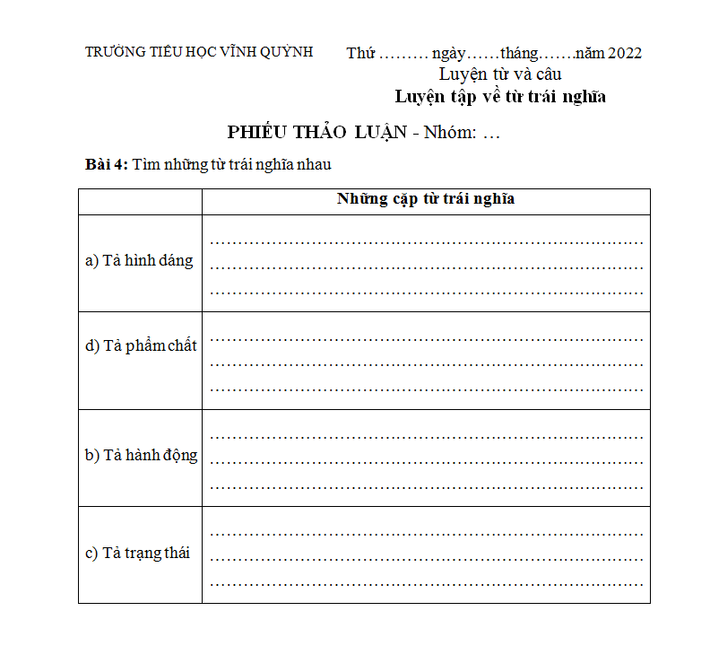
Bài 4: Tìm những từ trái nghĩa nhau :

Slide 13
Bài 5: Đặt câu để phân biệt các từ trong một cặp từ trái nghĩa em vừa tìm được ở bài tập trên.

Slide 14

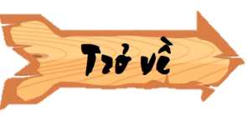
Thế nào là từ trái nghĩa?

Slide 15
2. Từ nào trái nghĩa với từ “dũng cảm”?
A. hèn nhát C. lười biếng
B. can đảm D. đoàn kết

Slide 16
3. Tìm cặp từ trái nghĩa trong câu tục ngữ sau:
Lá lành đùm lá rách.

Slide 17








Slide 18
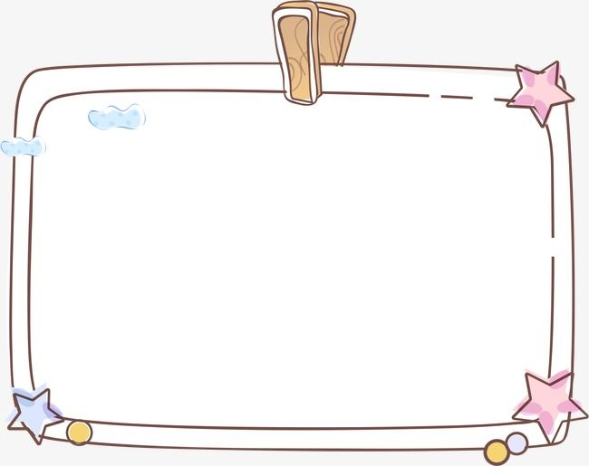
Vận dụng, trải nghiệm:
Về nhà viết một đoạn văn ngắn tả cảnh biển có sử dụng các cặp từ trái nghĩa.

Slide 19
XIN CHÂN THÀNH CẢM ƠN
CÁC QUÝ THẦY CÔ

